Slide 1
Representational State Transfer alapok REST
Vastag Atila
2024

Slide 2
Egy REST típusú architektúra kliensekből és szerver(ek)ből áll.
A kliens kérést küld a szervernek. Az ügyfél követi az Application Programing Interface (API) dokumentációját (swagger documentation), hogy a kérést a szerver számára érthető módon formázza.
A szerver hitelesíti az ügyfelet, és megerősíti, hogy az ügyfélnek jogában áll a kérést benyújtani.
A szerver megkapja a kérést, és belsőleg feldolgozza.
A szerver választ küld a kliensnek. A válasz olyan információkat tartalmaz, amelyek közlik az ügyféllel, hogy a kérés sikeres volt-e. A válasz tartalmazza az ügyfél által kért információkat is.

Slide 3
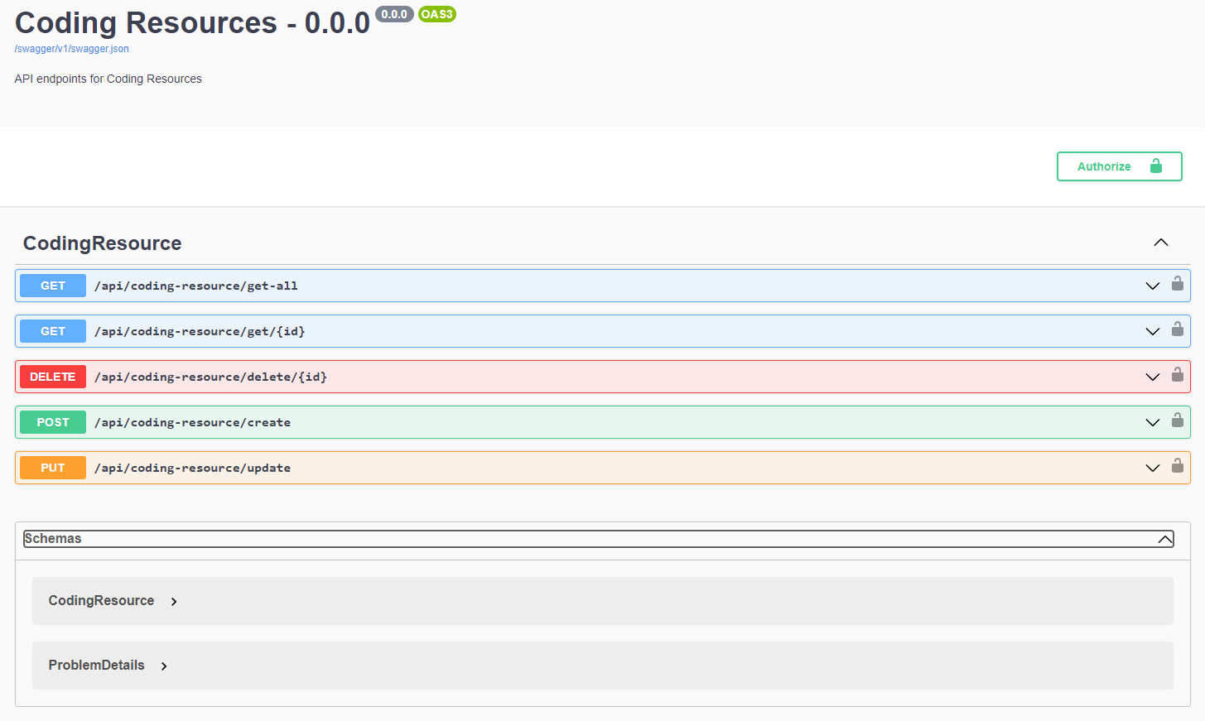
Swagger documentation

Slide 4
Mit kell tartalmaznia egy REST API kliens kérésnek?
A REST API megköveteli a klienstől, hogy tartalmazzák a kérésben a következő dolgokat:
Egyedi erőforrás azonosító
A szerver minden erőforrást egyedi erőforrás-azonosítókkal azonosít. A REST-szolgáltatások esetében a kiszolgáló általában egy egységes erőforrás-kereső (URL - Uniform Resource Locator) segítségével hajtja végre az erőforrás-azonosítást. Az URL az erőforrás elérési útját adja meg. Az URL hasonló azon webhelyek címéhez, amelyet a böngészőben adunk meg bármely weboldal meglátogatásához. Az URL-t kérés végpontnak is nevezik (endpoint), és egyértelműen meghatározza a kiszolgáló számára, hogy az ügyfélnek mire van szüksége.

Slide 5
Metódus (verbs)
A HTTP metódus közli a szerverrel, hogy mit kell tennie az erőforrással. Nézzük meg a legáltalánosabb HTTP metódusokat:
GET
A kliensek a GET metódus segítségével érik el az erőforrásokat, amelyek a kiszolgáló megadott URL-címén találhatók. A GET kérések paramétereket küldhetnek az API kérésben, hogy utasítsák a szervert az adatok szűrésére a válasz előtt.
POST
A kliensek a POST metódus segítségével küldik el az adatokat a szervernek. Tartalmazza az adatot a kéréssel együtt.
Például amikor egy terméket felvisznek a webshopba, akkor azt egy POST metódussal tudják megtenni.
PUT
A kliensek a PUT metódus segítségével tudják módosítani a szerveren meglévő erőforrásokat.
DELETE
A kliensek a DELETE metódus segítségével törölhetnek egy erőforrást.
Create Retreive Update Delete műveletek

Slide 6
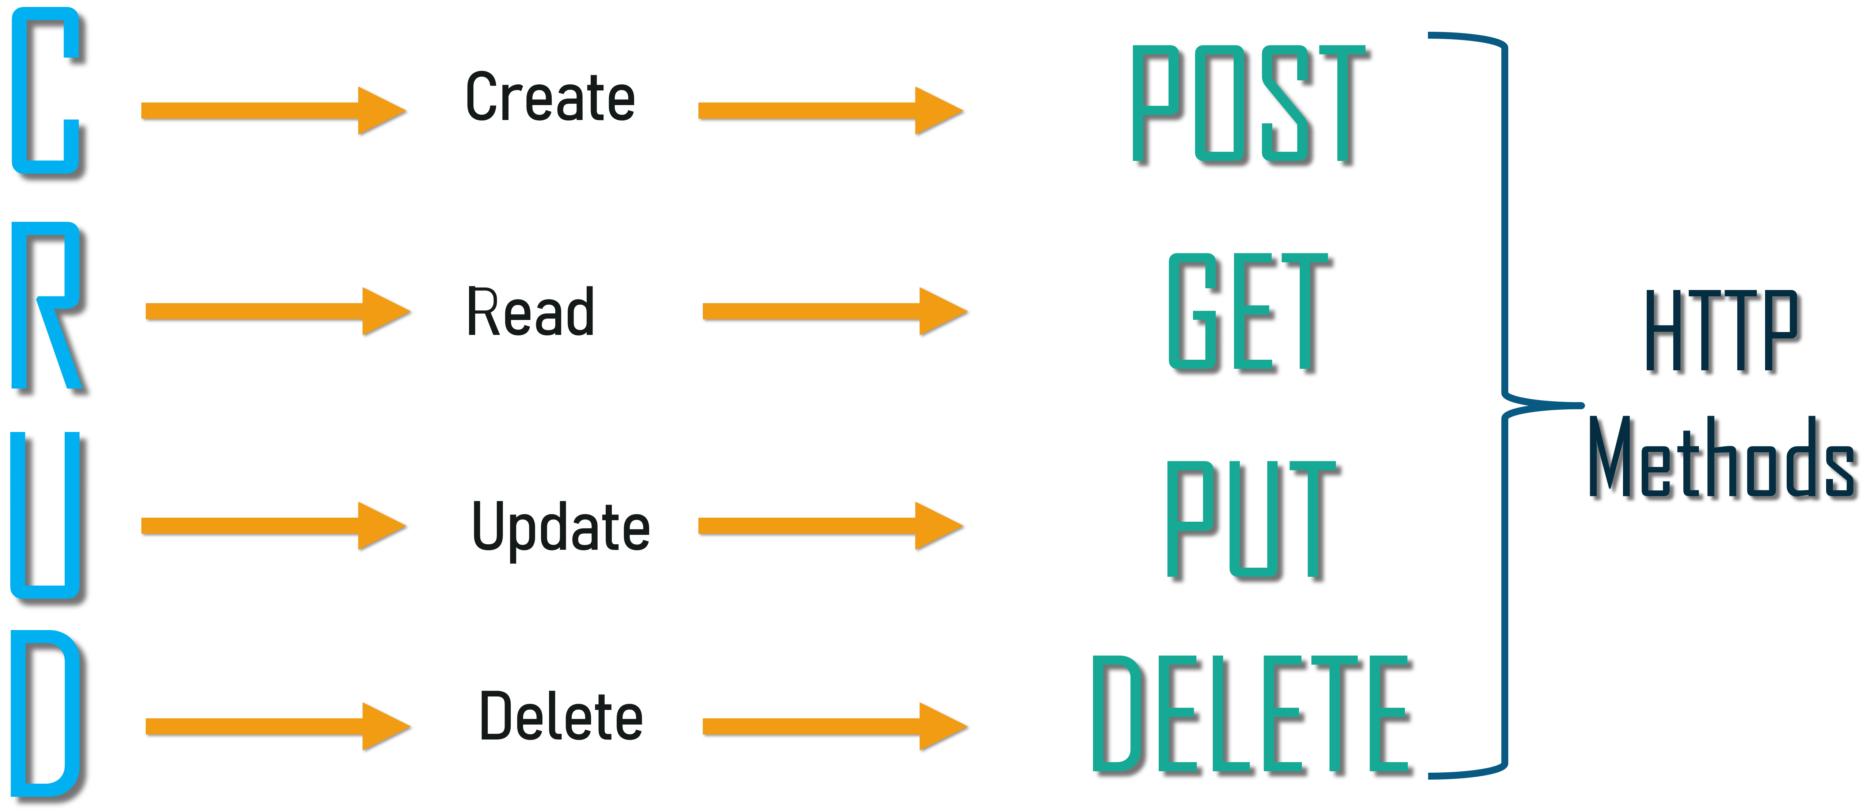

Slide 7
Mit kell tartalmaznia egy REST API szerver válasznak?
A REST alapelvek megkövetelik, hogy a szerver válasza a tartalmazza az állapotsor-t és fejlécek-t.
- A válasz fejléceket vagy metaadatokat is tartalmazhat. Több kontextust biztosítanak a válaszról, és olyan információkat tartalmaznak, mint a szerver, a kódolás, a dátum és a tartalom típusa.
- Az állapotsor egy háromjegyű állapotkódot tartalmaz, amely a kérés sikerességét vagy sikertelenségét jelzi. Például a 2XX kód sikert jelez, de a 4XX és 5XX kód hibát jelez. A 3XX kódok az URL-átirányítást jelzik. Nézzük meg a főbb állapotkódokat:

Slide 8
